Slide 1
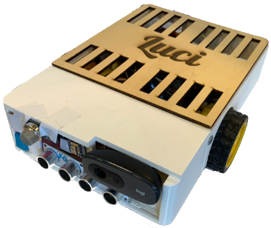

LUCI
pd: no és un sandwich (:
Martí Caixal i Joaquinet
Hernán Capilla Urbano
Marc Garrofé Urrutia
Ricard Lopez Olivares
Bruno Moya Ruíz
Robot amb l’objectiu de localitzar persones en risc a terrenys hostils per humans
Robòtica, llenguatge I planificació – Enginyeria informàtica - uab

Slide 2
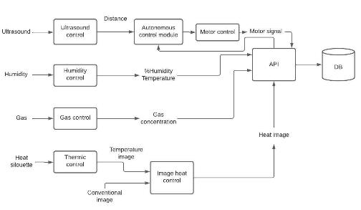
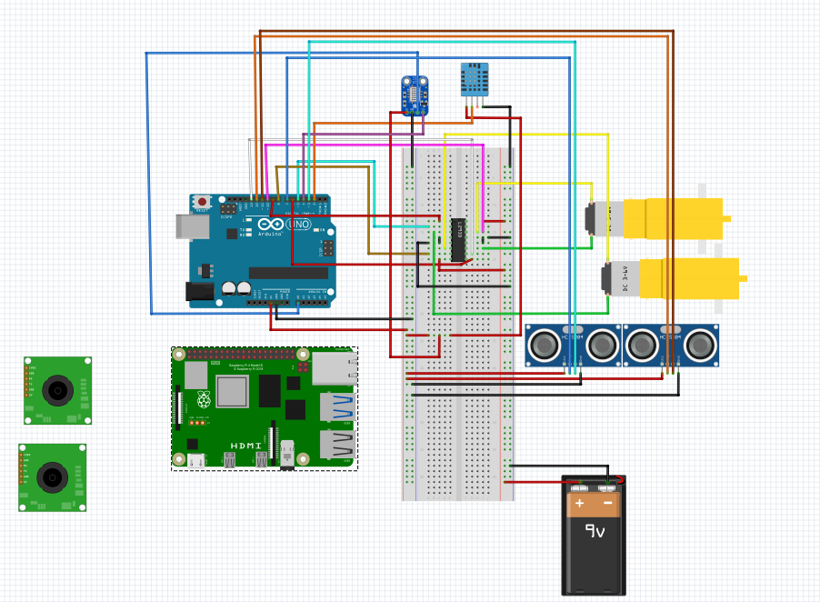
1. Arquitectura hardware i software

Slide 3
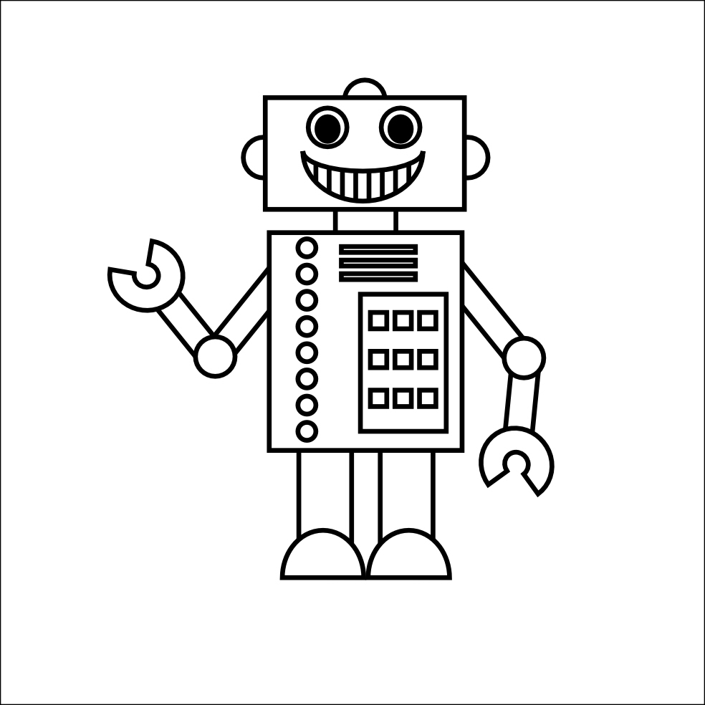
2. Algorísmica
Conducció: Gamepad controlat per Python i envia instruccions a l’Arduino per Serial
IA: SSD ResNet per detectar persones
Fusió de càmeres: ajuntar la imatge de la càmera tèrmica (8x8 pixels) i la normal, fent interpolació bicúbica de la tèrmica per fer-la més gran de el que realment és.
Google Cloud: Speech to text per aconseguir transcripció en temps real del que recull el micròfon del robot.
Servidor amb Flask i websockets: Permet veure les imatges de les càmeres en streaming, dades i gràfiques en temps real dels sensors i la transcripció en temps real.

Slide 4
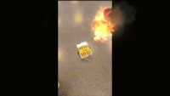
FOTOS, VIDEO i Git
https://youtu.be/AkMvN83UQ1Q
https://github.com/marcgarrofe/RLP-PLAB

